Slide 1


第一章 绪论
什么是数据结构
抽象数据类型及面向对象概念
数据结构的抽象层次
用C++描述面向对象程序
算法定义
模板
性能分析与度量

Slide 2
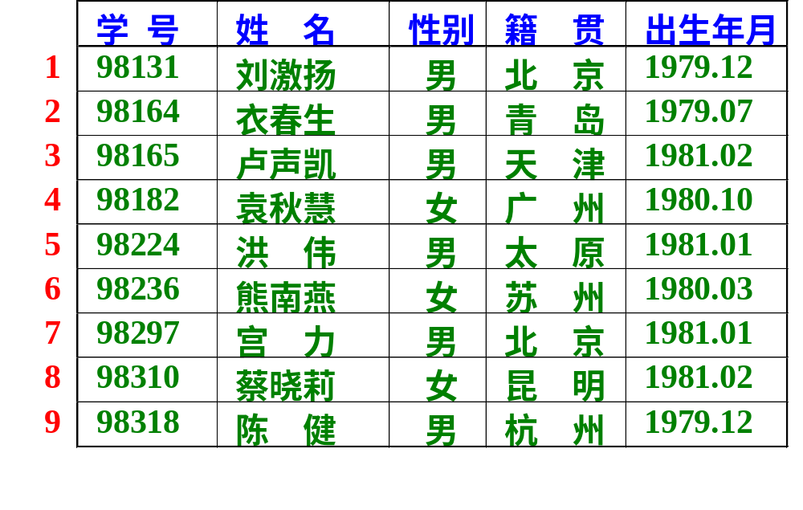
“学生”表格

Slide 3
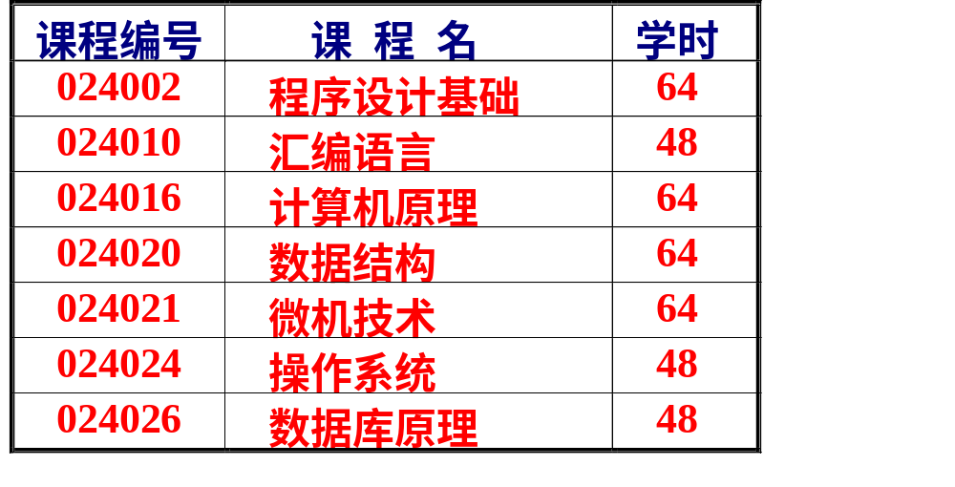
“课程”表格

Slide 4
“选课单”包含如下信息
学号 课程编号 成绩 时间
学生选课系统中实体构成的网状关系
学生
(学号,姓名,性别,籍贯)
课程
(课程号,课程名,学分)
选课
(学号,课程号,成绩)

Slide 5
UNIX文件系统的系统结构图
/ (root)
bin
lib
user
etc
math
ds
sw
yin
tao
xie
Queue.cpp
Stack.cpp
Tree.cpp

Slide 6
数据（data）
数据是信息的载体，是描述客观事物的数、字符、以及所有能输入到计算机中，被计算机程序识别和处理的符号的集合。
  数值性数据
  非数值性数据

Slide 7
数据对象 (data object)
数据的子集。具有相同性质的数据成员（数据元素）的集合。
  整数数据对象
  N = { 0, ±1, ±2, … }
  学生数据对象

Slide 8
什么是数据结构
定义:
由某一数据对象及该对象中所有数据成员之间的关系组成。记为：
Data_Structure = {D, R}
其中，D 是某一数据对象，R 是该对象中所有数据成员之间的关系的有限集合。

Slide 9
N 个网点之间的连通关系
1
2
1
2
6
3
6
3
5
4
5
4
树形关系
网状关系

Slide 10
抽象数据类型及面向对象概念
数据类型
定义：一组性质相同的值的集合, 以及定义于这个值集合上的一组操作的总称.
C语言中的数据类型
char int float double void
字符型 整型 浮点型 双精度型 无值

Slide 11
抽象数据类型
(ADTs: Abstract Data Types)
  由用户定义，用以表示应用问题的数据模型
  由基本的数据类型组成, 并包括一组相关的服务（或称操作）
  信息隐蔽和数据封装，使用与实现相分离

Slide 12
查找 登录 删除 修改
抽象数据类型
符 号 表

Slide 13
自然数的抽象数据类型定义
ADT NaturalNumber is
objects: 一个整数的有序子集合,它开始于0,
结束于机器能表示的最大整数(MaxInt)。
Function: 对于所有的 x, y ∈ NaturalNumber;
False, True ∈ Boolean, +、-、<、==、=等都是可用的服务。
Zero( ) : NaturalNumber 返回自然数0

Slide 14
IsZero(x) : if (x==0) 返回True
Boolean else 返回False
Add (x, y) : if (x+y<=MaxInt)返回 x+y
NaturalNumber else 返回MaxInt
Subtract (x, y) : if (x < y) 返回 0
NaturalNumber else 返回 x - y
Equal (x, y) : if (x==y) 返回True
Boolean else 返回 False
Successor (x) : if (x==MaxInt) 返回 x
NaturalNumber else 返回 x+1
end NaturalNumber

Slide 15
面向对象的概念
面向对象 = 对象＋类＋继承＋通信
对象
  在应用问题中出现的各种实体、事件、规格说明等
  由一组属性值和在这组值上的一组服务（或称操作）构成

Slide 16
类 (class)，实例 (instance)
  具有相同属性和服务的对象归于同一类，形成类
  类中的对象为该类的实例

Slide 17
quadrilateral
quadrilateral1
quadrilateral2
属性
属性值
属性值
aPoint1 aPoint2
aPoint3 aPoint4
(35, 10) (50, 10)
(35, 25) (50, 25)
(45, 65) (50, 45)
(65, 66) (60, 70)
服务
服务
服务
Draw( )
move(x, y)
contains(aPoint)
Draw( )
move(x, y)
contains(aPoint)
Draw( )
move(x, y)
contains(aPoint)
四边形类及其对象

Slide 18
  继承
    派生类：四边形，三角形，…
    子类 特化类(特殊化类)
    基类：多边形
    父类 泛化类(一般化类)
  通信
    消息传递

Slide 19
Polygon
Quadrilateral
referencePoint
Vertices
referencePoint
Vertices
Draw( )
move(x, y)
contains(aPoint)
Draw( )
move(x, y)
contains(aPoint)
Polygon 类
Polygon的子类
Quadrilateral类

Slide 20
数据结构的抽象层次
线性结构
  直接存取类 数组, 文件
  顺序存取类 表, 栈, 队列, 优先队列
  广义索引类 线性索引, 搜索树
非线性结构
  层次结构类 树，二叉树，堆
  群结构类 集合，图

Slide 21
线性结构
bin
dev
etc
lib
user
树形结构
树 二叉树 二叉搜索树
1
1
9
2
3
4
2
3
6
13
5
6
7
8
9
10
4
5
6
3
8
10
11
12
13
14
7
8
9
1
5
7
11

Slide 22

堆结构
12
1
11
9
2
5
7
10
6
1
6
3
10
7
3
5
4
8
2
8
9
4
11
12
“最大”堆 “最小”堆

Slide 23

群聚类
16
1
2
1
2
21
5
19
6
3
11
6
6
3
33
14
6
5
4
5
4
18
图结构 网络结构

Slide 24
数据的两个视图
  数据的逻辑结构 面向应用
  数据的物理结构 面向存储
    顺序结构
    链表结构
    散列结构
    索引结构
  在该数据结构上的操作

Slide 25
为什么选用面向对象及C++语言讲述数据结构？
PASCAL与C描述是面向过程的。
C++描述兼有面向过程与面向对象的特点。
Java描述是面向对象的。
用面向对象及C++描述与国际接轨，是市场需要。

Slide 26
用C++描述面向对象程序
C++的函数特征
C++的数据声明
C++的作用域
C++的类
C++的对象
C++的输入/输出
C++的函数
C++的参数传递
C++的函数名重载和操作符重载
C++的动态存储分配
友元(friend)函数
内联(inline)函数
结构(struct)与类
联合(Union)与类

Slide 27
算法定义
定义：一个有穷的指令集，这些指令为解决某一特定任务规定了一个运算序列
特性：
  输入 有0个或多个输入
  输出 有一个或多个输出(处理结果)
  确定性 每步定义都是确切、无歧义的
  有穷性 算法应在执行有穷步后结束
  有效性 每一条运算应足够基本

Slide 28
算法设计 自顶向下，逐步求精
事例学习：选择排序问题
明确问题：递增排序
解决方案：逐个选择最小数据
算法框架：
for ( int i = 0; i < n-1; i++ ) { //n-1趟 从a[i]检查到a[n-1];
若最小整数在a[k], 交换a[i]与a[k];
}
细化程序：程序 SelectSort

Slide 29
void selectSort ( int a[ ], const int n ) {
//对n个整数a[0],a[1],…,a[n-1]按递增顺序排序
for ( int i = 0; i < n-1; i++ ) {
int k = i;
//从a[i]查到a[n-1], 找最小整数, 在a[k]
for ( int j = i+1; j < n; j++ )
if ( a[j] < a[k] ) k = j;
int temp = a[i]; a[i] = a[k]; a[k] = temp;
}
}

Slide 30
模板 (template)
定义
适合多种数据类型的类定义或算法，在特定环境下通过简单地代换，变成针对具体某种数据类型的类定义或算法

Slide 31
用模板定义用于排序的数据表类
#include <iostream.h>
template <class Type>
class dataList {
private:
Type *Element;
int ArraySize;
void Swap (int m1, int m2);
int MaxKey (int low, int high);

Slide 32
public:
dataList (int size = 10) : ArraySize (size),
Element (new Type [Size]) { }
~dataList ( ) {delete [ ] Element;}
void Sort ( );
friend ostream& operator << (ostream&
outStream, datalist<Type>& outList);
friend istream& operator >> (istream&
inStream, datalist<Type>& inList);
}

Slide 33
类中所有操作作为模板函数的实现
#include “datalist.h”
template <class Type> void dataList
<Type> :: Swap (int m1, int m2) {
//交换由m1, m2为下标的数组元素的值
Type temp = Element [m1];
Element [m1] = Element [m2];
Element [m2] = temp;
}

Slide 34
template <class Type>
int dataList<Type>::
MaxKey (int low, int high) {
//查找数组Element[low]到Element[high]
//中的最大值，函数返回其位置
int max = low;
for (int k = low+1, k <= high, k++)
if ( Element[max] < Element[k] )
max = k;
return max;
}

Slide 35
template <class Type> ostream&
operator<< (ostream& OutStream,
dataList<Type> OutList) {
OutStream << “数组内容 : \n”;
for (int i = 0; i < OutList.ArraySize; i++)
OutStream << OutList.Element[i] << ‘ ’;
OutStream << endl;
OuStream << “数组当前大小 : ” <<
OutList.ArraySize << endl;
return OutStream;
}

Slide 36
template <class Type>
istream& operator >> (istream& InStream,
dataList<Type> InList) {
cout << “录入数组当前大小 : ”;
Instream >> InList.ArraySize;
cout << “录入数组元素值 : \n”;
for (int i = 0; i < InList.ArraySize; i++) {
cout << “元素” << i << “:” ;
InStream >> InList.Element[i];
}
return InStream;
}

Slide 37
template <class Type>
void dataList<Type>::Sort ( ) {
//按非递减顺序对ArraySize个关键码
//Element[0]到Element[ArraySize-1]排序
for ( int i = ArraySize -1; i > 0; i-- ) {
int j = MaxKey (0, i);
if ( j != i ) swap (j, i);
}
}

Slide 38
使用模板的选择排序算法的主函数
#include “selecttm.h”
const int SIZE = 10;
int main ( ) {
dataList <int> TestList (SIZE);
cin >> TestList;
cout << TestList << endl;
TestList.Sort ( );
cout << TestList << endl;
return 0;
}

Slide 39
性能分析与度量
算法的性能标准
算法的后期测试
算法的事前估计

Slide 40
算法的性能标准
正确性
可使用性
可读性
效率
健壮性

Slide 41
算法的后期测试
在算法中的某些部位插装时间函数
time ( )
测定算法完成某一功能所花费时间

Slide 42
顺序搜索 (Sequenial Search)
int seqsearch ( int a[ ], int n, int x ) {
//在a[0],…,a[n-1]中搜索x
int i = 0;
while ( i < n && a[i] != x )
i++;
if ( i == n ) return -1;
return i;
}

Slide 43
插装 time( ) 的计时程序
double start, stop;
time (&start);
int k = seqsearch (a, n, x);
time (&stop);
double runTime = stop - start;
cout << " " << n << " " <<
runTime << endl;

Slide 44
算法的事前估计
  空间复杂度
  时间复杂度

Slide 45
空间复杂度度量
存储空间的固定部分
程序指令代码的空间，常数、简单变量、定长成分(如数组元素、结构成分、对象的数据成员等)变量所占空间
可变部分
尺寸与实例特性有关的成分变量所占空间、引用变量所占空间、递归栈所用空间、通过new和delete命令动态使用空间

Slide 46
时间复杂度度量
编译时间
运行时间
  程序步
    语法上或语义上有意义的一段指令序列
    执行时间与实例特性无关
    例如：声明语句：程序步数为0; 表达式：程序步数为1

Slide 47
程序步确定方法
  插入计数全局变量count
  建表，列出个语句的程序步

Slide 48
例 以迭代方式求累加和的函数
float sum ( float a[ ], int n ) {
float s = 0.0;
for ( int i = 0; i < n; i++ )
s += a[i];
return s;
}
在求累加和程序中加入count语句
float sum ( float a[ ], int n ) {

Slide 49
float s = 0.0;
count++; //count 统计执行语句条数
for ( int i = 0; i < n; i++ ) {
count++; //针对 for 语句
s += a[i];
count++;
} //针对赋值语句
count++; //针对 for 的最后一次
count++; //针对 return 语句
return s;
} 执行结束得 程序步数 count = 2*n+3

Slide 50
程序的简化形式
void sum ( float a[ ], int n ) {
for ( int i = 0; i < n; i++ )
count += 2;
count += 3;
}

Slide 51
注意：
一个语句本身的程序步数可能不等于该语句一次执行所具有的程序步数。
例如：赋值语句 x = sum (R, n)
本身的程序步数为 1；
一次执行对函数 sum (R, n) 的调用需要的程序步数为 2*n+3；
一次执行的程序步数为
1+2*n+3 = 2*n+4

Slide 52
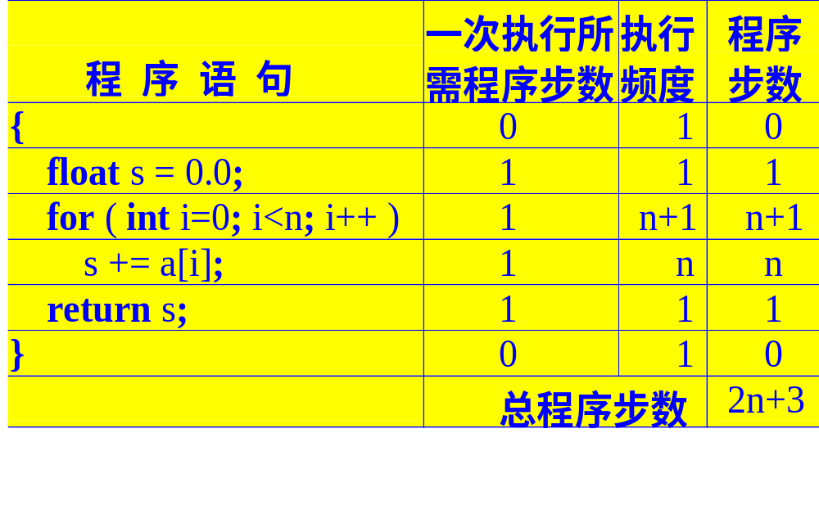
计算累加和程序
程序步数计算工作表格

Slide 53
时间复杂度的渐进表示法
大O表示法
加法规则 针对并列程序段
T(n, m) = T1 (n) + T2 (m)
= O(max (f (n), g (m)))
c < log₂n < n < nlog₂n < n² < n³ < 2^{n} < 3^{n} < n!

Slide 54
乘法规则 针对嵌套程序段
T (n, m) = T1 (n) * T2 (m)
= O(f (n)*g (m))
渐进的空间复杂度
S (n) = O(f (n))
两个并列循环的例子

Slide 55
void exam ( float x[ ][ ], int m, int n ) {
float sum [ ];
for ( int i = 0; i < m; i++ ) { //x中各行
sum[i] = 0.0; //数据累加
for ( int j = 0; j < n; j++ )
sum[i] += x[i][j];
}
for ( i = 0; i < m; i++ ) //打印各行数据和
cout << i << “ : ” <<sum [i] << endl;
}
渐进时间复杂度为 O(max (m*n, m))

Slide 56
template <class Type> //起泡排序
void dataList<Type> :: bubbleSort ( ) {
//对表逐趟比较, ArraySize 是表当前长度
int i = 1; int exchange = 1;
//当 exchange 为 0 则停止排序
while ( i < ArraySize && exchange ) {
BubbleExchange ( i, exchange );
i++;
} //一趟比较
}

Slide 57
template <class Type>
void dataList<Type>::
BubbleExchange(int i, int & exchange ){
exchange = 0; //假定元素未交换
for ( int j = ArraySize-1; j>=i; j--)
if ( Element[j-1] > Element[j] ) {
Swap ( j -1, j ); //发生逆序, 交换
exchange = 1; //做“发生交换”标志
}
}

Slide 58
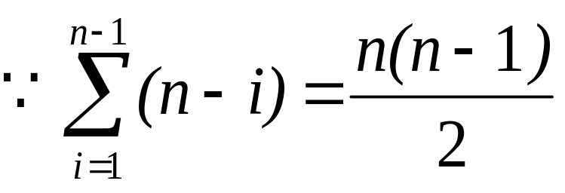
渐进时间复杂度
O(f (n)*g (n)) = O(n²)
BubblrSort n-1趟
BubbleExchange ( )
n-i次比较

